Slide 1
项目一：车载网络系统介绍
任务六：网关简介
知识点1： 网关的作用

Slide 2
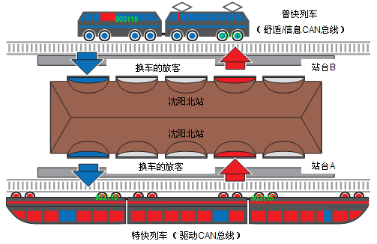
网关的作用
认识网关
由于不同区域Can-bus总线的速率和识别代号不同，因此一个信号要从一个总线进入到另一个总线区域，必须把它的识别信号和速率进行改变，能够让另一个系统接受，这个任务由网关(Gateway)来完成。
另外，网关还具有改变信息优先级的功能。如车辆发生相撞事故，气囊控制单元会发出负加速度传感器的信号，这个信号的优先级在驱动系统是非常高，但转到舒适系统后，网关调低了它的优先级，因为它在舒适系统功能只是打开门和灯。

Slide 3
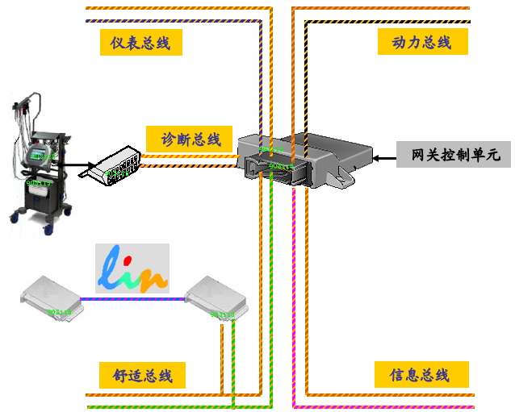
网关的作用
认识网关

Slide 4
网关的作用
凌渡整车电器网络分布拓扑图

Slide 5
网关的作用
网关的作用主要体现在以下几个方面：
1）网关可以把局域网上的数据转变成可以识别的OBD诊断数据语言，方便诊断；
2）网关可以实现低速网络和高速网络的信息共享；
3）与计算机系统中的网关作用一样，负责接收和发送信息；
4）激活和监控局域网络的工作状态；
5）实现汽车网络系统内数据的同步性；
6）对各种数据总线发送过来的数据报文（信息标识符）作翻译。

Slide 6
Thank You !

